Slide 1
成果報告(2017)
青山学院大学大学院
理工学研究科
M1
篠田 理人

Slide 2
研究内容と参加理由
研究内容
PICシミュレーションを用いた衝撃波遷移層での波動励起について
参加理由
PICのコードは名古屋大学の講師が作成し、計算したものを使用。
コードの中身はブラックボックス
このセミナーを通して
シミュレーションについての理解を深めたい！！

Slide 3
方法と確認
Vlasov方程式
$\frac{∂f}{∂t}+v\frac{∂f}{∂x} −\frac{eE\left(x,t\right)}{m}\frac{∂f}{∂v}=0$
テスト計算
線形移流方程式
$\frac{∂f}{∂t}+v\frac{∂f}{∂x}=0$
1次風上差分法
Semi-Lagrange法
2つの移流方程式
$\frac{∂f}{∂t}+v\frac{∂f}{∂x}=0$
電場の更新
$\frac{∂E}{∂t}=−4πj_{x}$
正しく解けていることを確認
$$\frac{∂f}{∂t} −\frac{eE\left(x,t\right)}{m}\frac{∂f}{∂v}=0$$

Slide 4
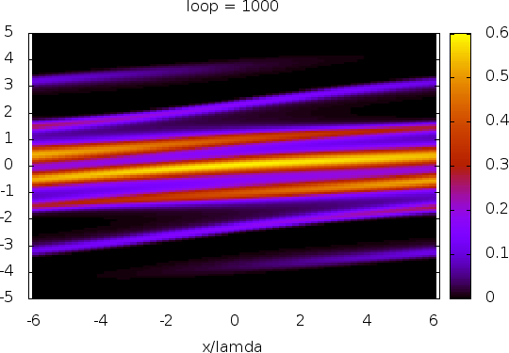
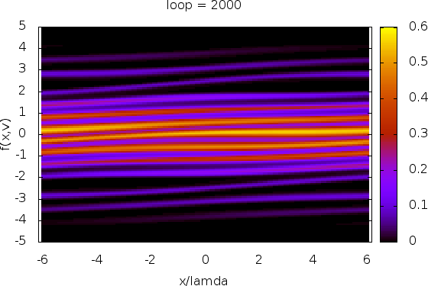
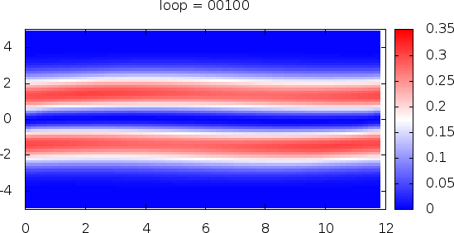
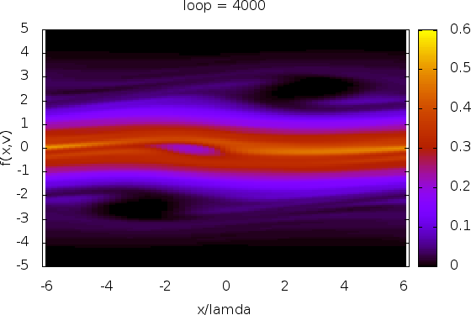
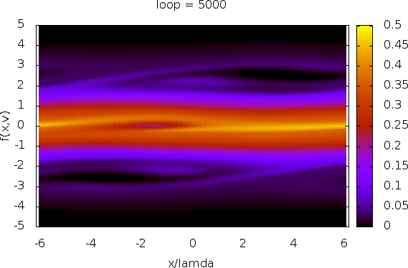
結果1 (2流体不安定性と非線形ランダウ減衰)
2流体不安定性
非線形ランダウ減衰
$$t=10ω_{pe}^{−1}$$
$$t=20ω_{pe}^{−1}$$
$$v/{v_th}$$
$$v/{v_th}$$
$$t=40ω_{pe}^{−1}$$
$$t=50ω_{pe}^{−1}$$
$$x/λ$$
$$v/{v_th}$$
$$x/λ$$
$$x/λ$$

Slide 5
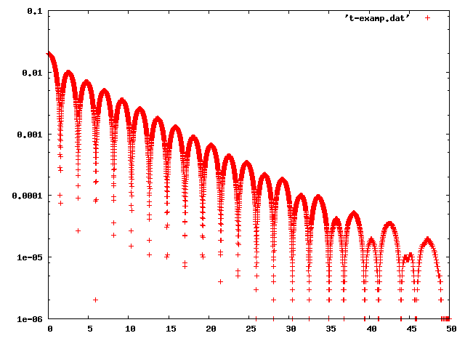
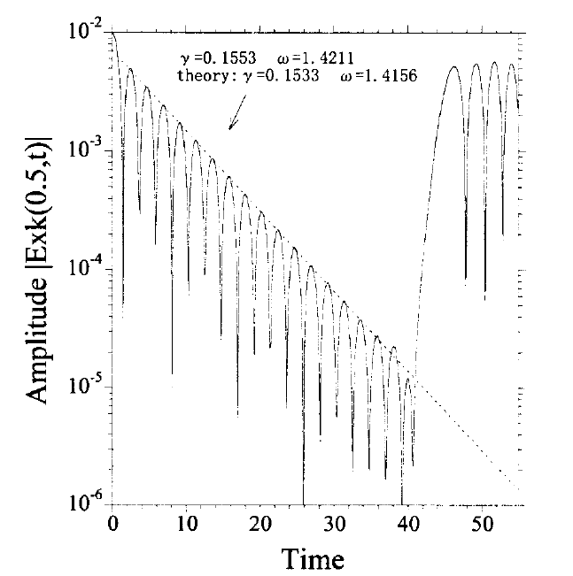
結果2 (線形ランダウ減衰)
リカレーションタイム
自作(左): 75
論文(右): 48
左図では計算時間がリカレーションよりも短いのでその様子が表れてない。
電場$Eを$自作のものと論文(1999, Takashi Nakamura,)との比較
$${Amplitude:E}_{x}$$
$$ω_{pe}^{}t$$

Slide 6
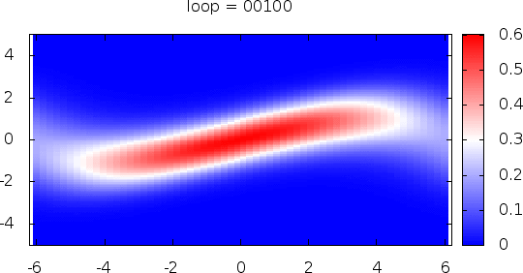
Cubic interpolated propagation scheme for solving
hyper-dimensional Vlasov-Poisson equation in phase space

